Slide 1
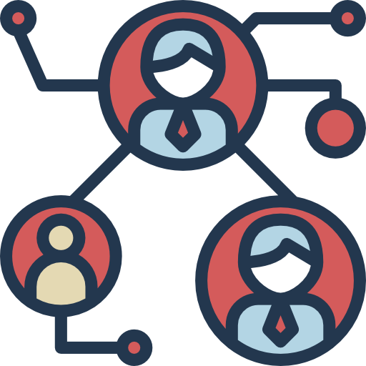
EASY WORK
Karen Natalia Navarrete Montenegro
Diego Andrés Hernández Suarez
Julián David Oñate Bolívar
Johan Manuel Daza Fonseca

Slide 2
01.Objetivo general y objetivo especifico.
02.Planteamiento del problema.
03.Alcance del proyecto.
04.Justificación.
05.Tecnica levantamiento de información.
06. Informe de requerimientos.
07.Diagramas.
7.1.Mapa de procesos funcionamiento actual empresa aecsa.
7.2.mapa de procesos implementación software en el proceso actual administrador.
7.3.mapa de procesos Implementación software en el proceso actual usuario.
7.4.Diagrama caso de usos.
7.5.Diagrama de clases.
08. Inventario de activos
09.Gestion del proyecto.
10.Repositorio Github
INDICE

Slide 3




01
Objetivo general
Desarrollar un software para sistematizar el proceso de selección de personal para el seguimiento, orden y registro de las gestiones a desarrollar enfocadas a contratación de personal.

Slide 4



Objetivo especifico
-Recolectar mediante la informacion suministrada por parte del entrevistado la base de datos requerida para cumplir el objetivo principal.
-Ordenar los datos recolectados para su posterior evaluacion.
-Seleccionar finalmente el personal que cumplio con el perfil professional y personal solicitado para el Puerto en la empresa.

Slide 5

02
Planteamiento del problema
La empresa aecsa da a conocer que no posee un sistema de información, eficaz y ordenado, causando así problemas en los procesos de selección ya que lo vuelven lento y demorado.

Slide 6

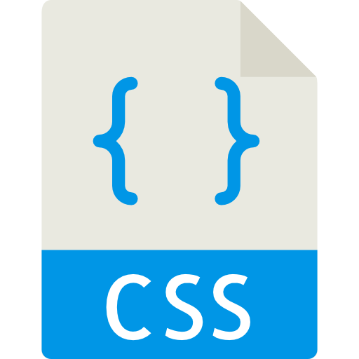

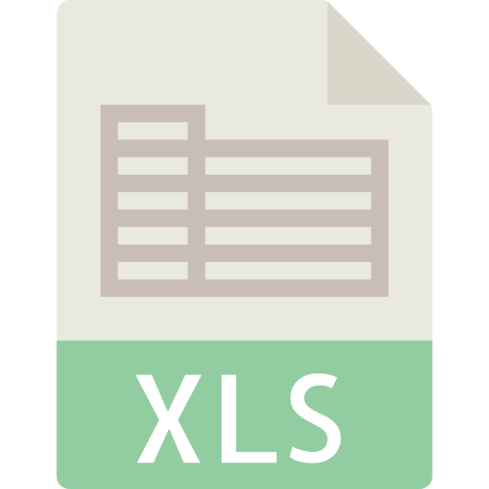





03
Alcance del proyecto
- El desarrollo del software se ejecutará en un promedio de la etapa lectiva.
- Se basara en pequeñas, medianas y grandes empresas, especialmente en empresas con necesidad de una automatización de selección de personal.
- El Software se ejecutará en plataformas Windows y/o Linux con el navegador Firefox dependiendo de los requisitos y de la infraestructura de la empresa.

Slide 7
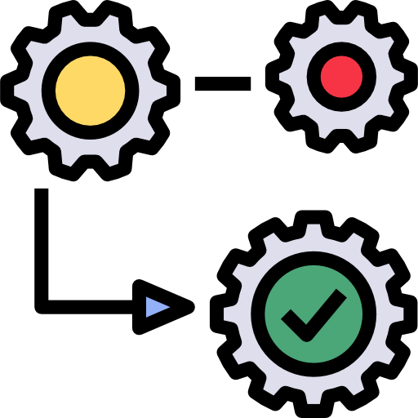

04
Justificación
La herramienta Easy Work permitirá a la empresa efectuar con seguridad, rapidez , y orden los procesos de contratación, haciendo el proceso de selección mas automatizado y directo con la empresa, ya que podría ser el primero software que se pueda implementar en las empresas.

Slide 8

05
Técnica levantamiento de información
Los datos requeridos se obtuvieron a base de entrevistas con talento humano encargadas del procesos de selección
recoleccion de informacion .docx

Slide 9

06
Informe de requerimientos
informe de requerimientos.docx

Slide 10
-Funcionamiento actual empresa aecsa
-Mapa de procesos Implementación software en el proceso actual administrador
-Mapa de procesos Implementación software en el proceso actual Usuario
-Caso de usos
-Clases
Diagramas

Slide 11
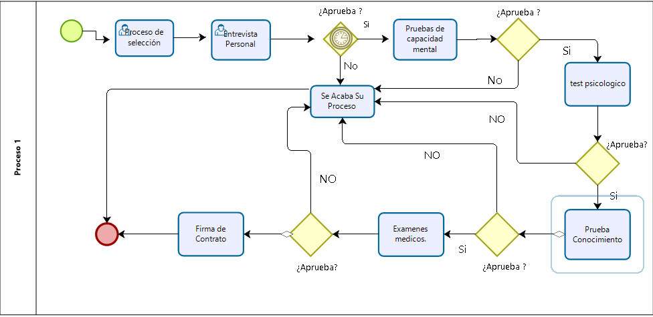
7.1
Funcionamiento actual empresa aecsa

Slide 12
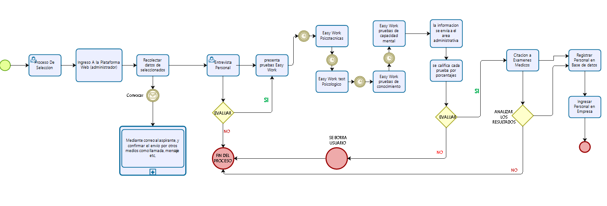
7.2
Mapa de procesos Implementación software en el proceso actual administrador

Slide 13
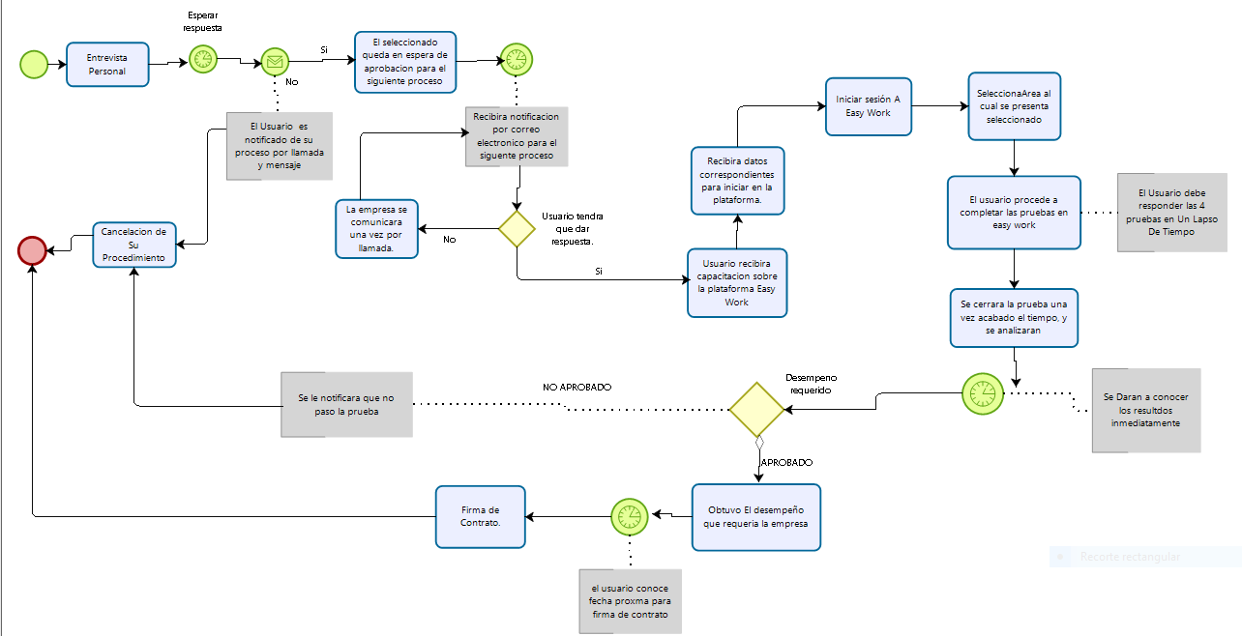
7.3
Mapa de procesos implementación software en el proceso actual usuario

Slide 14
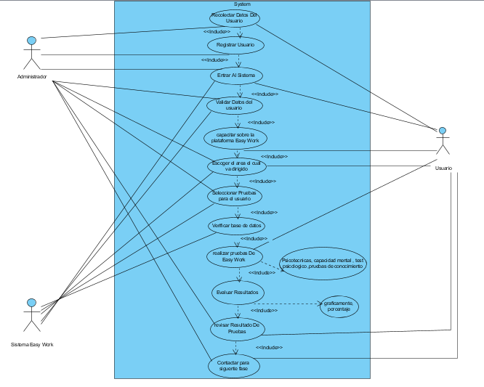
7.4
Diagrama caso de usos
Casos de Uso Extendido.docx

Slide 15
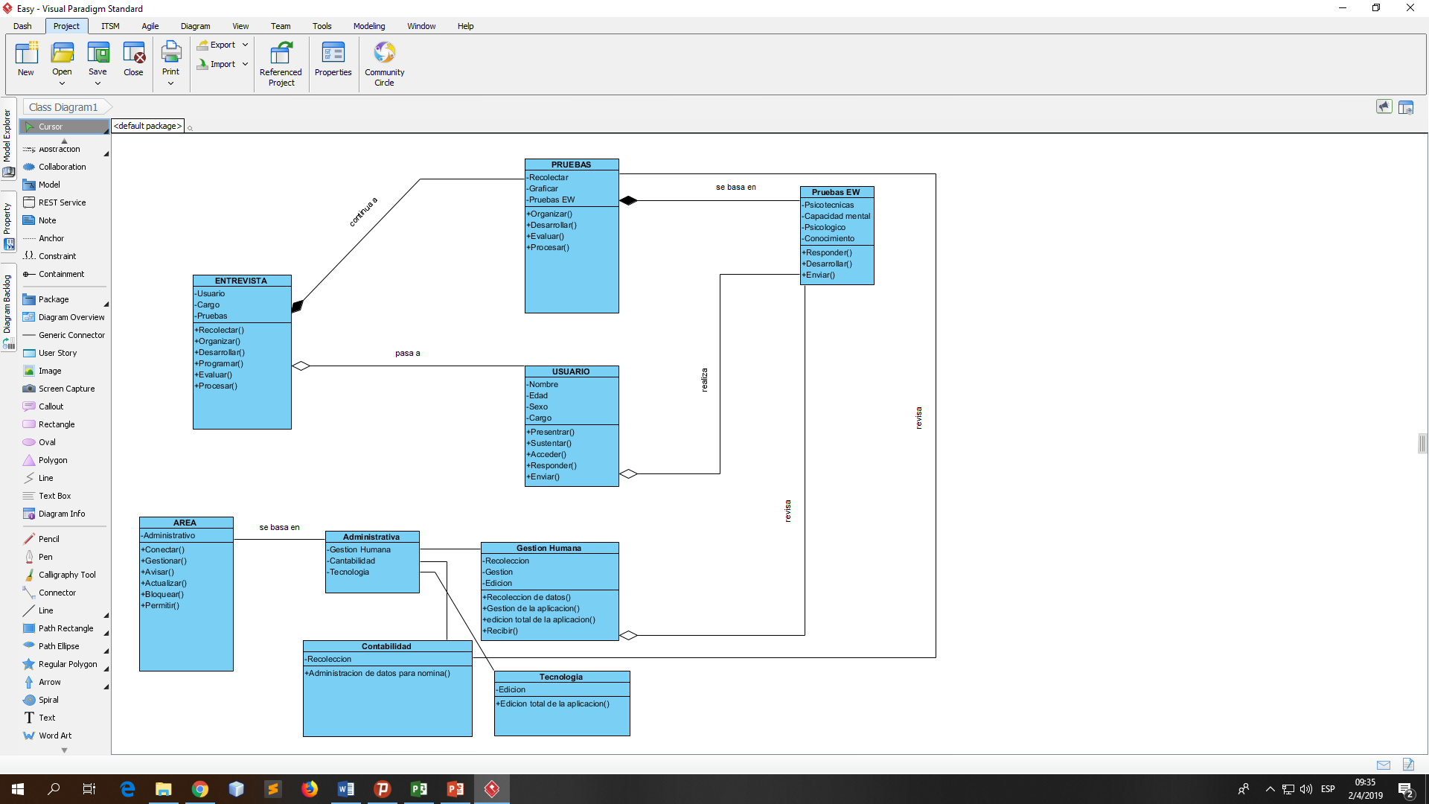
7.5
Diagrama de clases

Slide 16


08.
Inventario de activos
Inventario De Activos .xlsx

Slide 17

09.
Gestión del proyecto.
Gestión de proyecto.mpp

Slide 18

10.
Repositorio GitHub
GitHub es una plataforma de desarrollo colaborativo de software para alojar proyectos, se puede hacer varias versiones del proyecto sin alterar el original
https://github.com/Easywork1803170/Archivos

